Slide 1
Flujo de Trabajo con Git (Nivel Básico)
Comandos esenciales: init, add, commit, status, log

Slide 2
¿Qué es Git?
- Git es un sistema de control de versiones distribuido.
- Permite registrar los cambios realizados en los archivos de un proyecto.
- Facilita la colaboración entre desarrolladores.
- Es la base de plataformas como GitHub, GitLab y Bitbucket.

Slide 3
Flujo básico de trabajo con Git
1. Iniciar repositorio con git init
2. Agregar archivos con git add
3. Confirmar cambios con git commit
4. Verificar el estado con git status
5. Consultar historial con git log

Slide 4
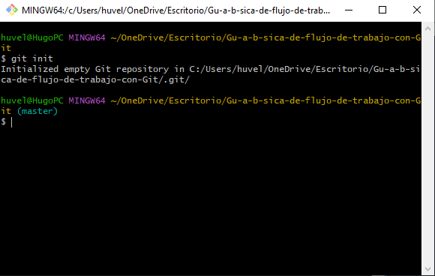
git init – Iniciar repositorio
- Crea un nuevo repositorio Git en la carpeta actual.
- Comando: git init
- Resultado: se crea una carpeta oculta .git que almacena toda la información del repositorio.

Slide 5
git add – Preparar archivos
- Agrega archivos al 'staging area' para ser confirmados.
- Comando: git add nombre_del_archivo
- También puedes agregar todos los archivos: git add .

Slide 6

git commit – Guardar cambios
- Crea un punto de control en el historial del repositorio.
- Comando: git commit -m "Mensaje descriptivo del cambio"
- Es importante que el mensaje sea claro y específico.

Slide 7

git status – Estado del proyecto
- Muestra los archivos modificados, agregados o sin seguimiento.
- Comando: git status
- Ideal para saber qué falta por agregar o confirmar.

Slide 8
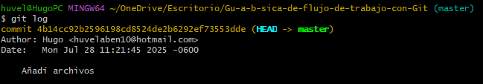
git log – Ver historial de cambios
- Muestra los commits realizados en orden cronológico.
- Comando: git log
- Incluye el identificador del commit, autor, fecha y mensaje.

Slide 9
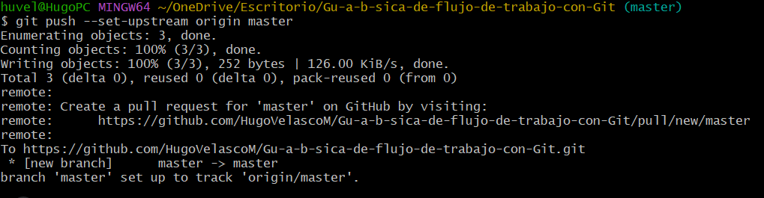
git push – Enviar cambios al repositorio remoto
Envía los commits locales al repositorio remoto (por ejemplo, en GitHub).
Permite compartir tu trabajo con otros colaboradores.
Se utiliza después de haber hecho uno o varios commits.
para que este comando funciones se necesita vincular la carpeta al repositorio remoto git remote add origin + url del repositorio

Slide 10
Resumen del flujo básico
1. git init → Iniciar el repositorio
2. git add → Preparar archivos
3. git commit → Guardar cambios
4. git status → Ver estado actual
5. git log → Revisar historial
6. git push → Enviar archivos locales al repositorio

Slide 11
Consejos prácticos
- Usa git status con frecuencia.
- Realiza commits pequeños y frecuentes.
- Escribe mensajes de commit claros.
- Practica en proyectos personales.

Slide 12

Fin de la presentación

